Slide 1
МОАУ СОШ №11
НОУ "РОДНИК"
XIII школьная
научно-практическая конференция
«Поиск. Творчество.
Наука»
МОАУ СОШ №11
г. Белогорск 2015

Slide 2
Есть в году различные праздники. И сегодня праздник у нас – ДЕНЬ НАУКИ в стенах нашей школы Приветствует ребята, вас!

Slide 3
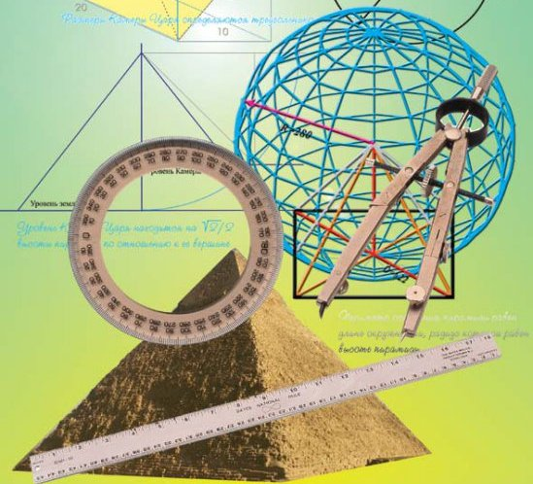

Slide 7
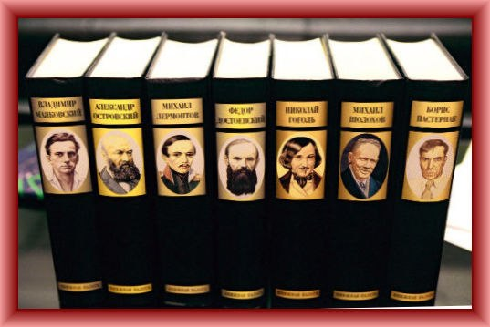
Литература

Slide 8
Физическая культура

Slide 9
Биология

Slide 10
Информатика

Slide 11
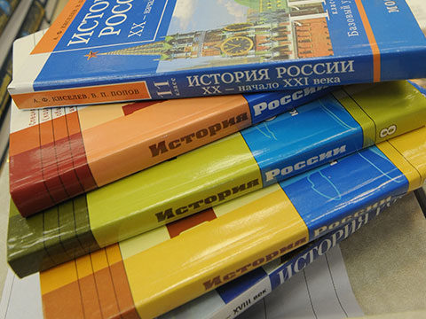
История

Slide 12
Секция №1 «Юниор»
Руководитель – Лисицына Н.В. Кабинет №9
№ п/п | Тема | Ф.И | Руководитель
1 | Я прививок не боюсь | Шамрелюк Дарья 4 А» | Рожнова С.В.
2 | Школьные завтраки | Комарова София 4 «А» | Рожнова С.В.
3 | Подарок своими руками | Слободенюк Влад 4«А» | Рожнова С.В.
4 | Вредные вкусности | Миллер Эвелина, 4 А» | Рожнова С.В
5 | Почему нужно любить чтение | Киселева Ирина, 2 «В» | Остроухова Е.Г.
6 | Красота и здоровье волос | Лашевич Алиса, 2 «В» | Остроухова Е.Г.

Slide 13
Секция № 2 «Юниор»
Руководитель –Устимова Е.В. Кабинет №10
№ п/п | Тема | Ф.И | Руководитель
1 | Магия числа | Починок Саша, 3 «А» | Лисицына Н.В.
2 | Радуга | Слободенюк Алекса 3 «Б» | Шамалова С.В.
3 | Чудо - соль | Сыпало Света, 3 «Б» | Шамалова С.В.
4 | Фамилии нашего класса | Соколова Виктория 4 В» | Перепелица И.В.
5 | Мой дед –участник ВОВ | Лукутина Виктория, 4 «А» | Рожнова С.В.

Slide 14
Секция № 3 «Филолого-лингвистическая»
Руководитель – Годяцкая Т.Н. Кабинет №13
№ п/п | Тема | Ф.И. | Руководитель
1 | Легендарная «тридцатьчетверка» | Белозеров Данила, 5 «Б» | Назарук Н.А
2 | Спартак- человек- легенда!? | Мельник Иван, 5 «Б» | Попова Н.Н.
3 | Социальные сети: за и против | Бочкова Ангелина, 7 «В» | Попова Н.Н.
Руководитель – Блохнина И.Н. Кабинет №13
№ п/п | Тема | Ф.И. | Руководитель
1 | Мифы славян в Британии | Литвинцева Арина, 10 кл | Войналович Л.П.
2 | Сравнение праздников Хэллоуин и Ивана Купала | Савельева Анастасия, 10кл | Войналович Л.П.
3 | Влияние гороскопа на изучение иностранных языков | Соколова Виктория, 4 «В» | Ежевская И.А.

Slide 15
Секция № 4 «Филолого-лингвистическая»
Руководитель – Федорова Н.И. Кабинет №4
№ п/п | Тема | Ф.И | Руководитель
1 | Что скрывает тюбик зубной пасты | Зайцева Елена, 8 «Б» | Босая С. В.
2 | Апельсиновый сок в домашних условиях | Свищева Ольга, 5 «А» | Босая С.В.
3 | О соли и ее свойствах | Горбатов Андрей, 5 «Б» | Пушенко Н.В Босая С.В.
4 | Красота мыльных пузырей | Мудрая Полина, 5 «А» | Босая С.В.

Slide 16
Секция № 5 «Математическая»
Руководитель – Ермоленко Т.И. Кабинет №5
№ п/п | Тема | Ф.И | Руководитель
1 | Дроби вокруг нас | Нарис Кристина, 5 «А» | Сучкова В.Н..
2 | Нитяные кружева | Иванова Алина, 5 «А» | Назарук Н.А.
3 | Геометрия в моде | Остроухова Валерия, 9 В» | Кропотина Г.Н.
4 | Музыка-таинственная арифметика души | Щелокова Дарья, 9 «В» | Кропотина Г.Н.
5 | Математика в современной жизни | Ворона Диана, 7 «В» | Высоцкая Я.А.
6 | Использование программы Movie Maker для создания мультимедийных презентаций | Бабиков Влад, 7 «А» | Босая С.В.

Slide 17
Секция № 6 «Декоративно-прикладное творчество»
Руководитель –Панченко М.Н. Кабинет №2
№ п/п | Тема | Ф.И | Руководитель
1 | Настольная лампа «Восточная сказка» | Козлов Игорь, 11 кл | Долгова Т.С.
2 | Вешалка для полотенца | Федоров Даниил, 10 кл | Долгова Т.С.
3 | Гердан - украшение или оберег? | Иванова Анастасия, 7 «В» | Назарук Н.А.
4 | Волшебная шкатулка | Ломакин Илья, 9 «В» | Назарук Н.А.
5 | Удивительный мир бисера | Белозерова Анна, 11 кл | Назарук Н.А.
6 | Часы | Белоус Денис, 8 «А» | Назарук Н.А.
7 | Бизнес – план предприятия | Хованец Алина, 9 «В» | Долгова Т.С.

